Slide 1
Литературная гостиная
«В гостях
у А.С. Пушкина»

Slide 2
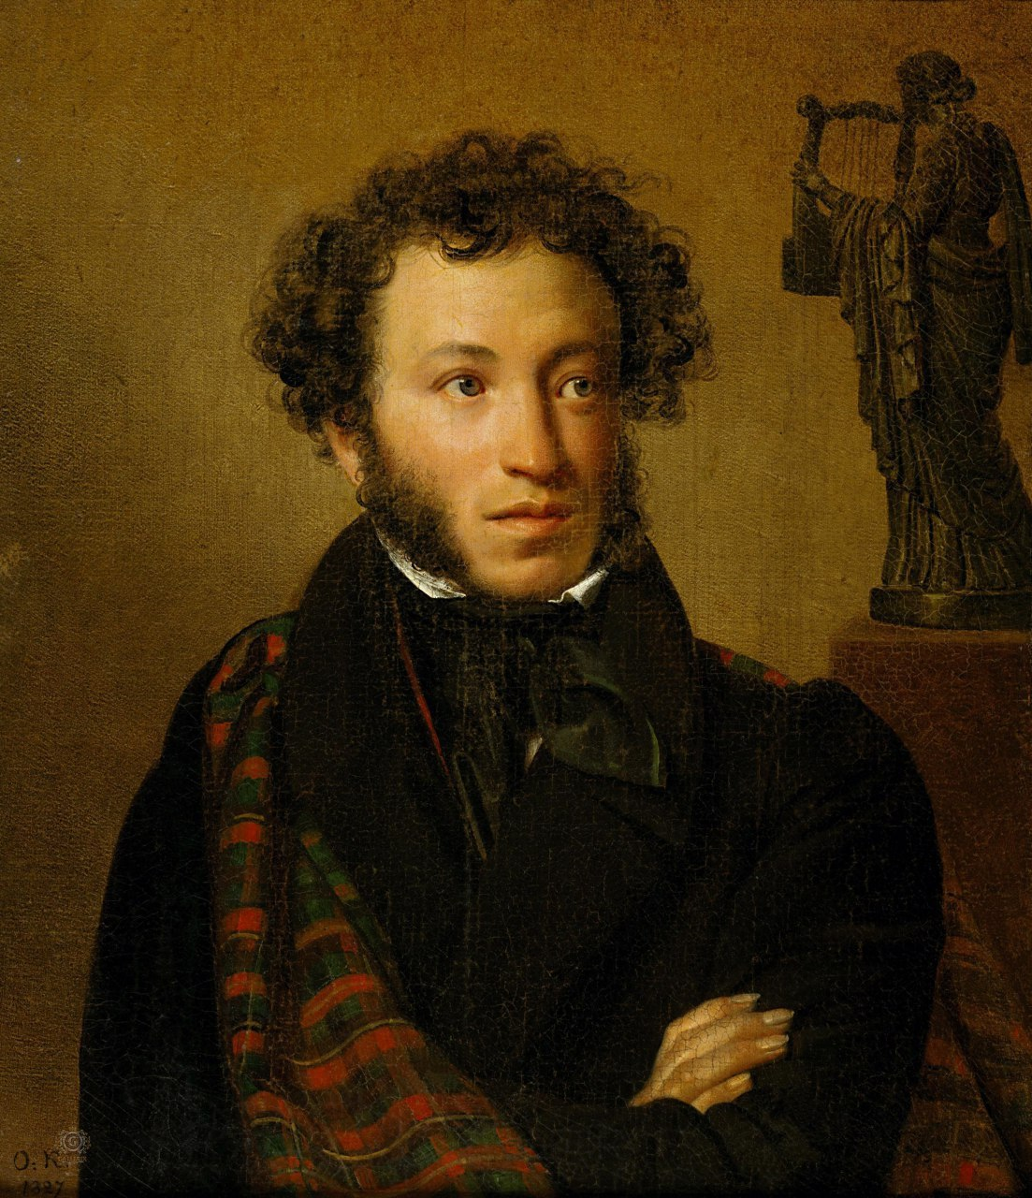
Александр Сергеевич Пушкин
(1799-1837)
великий русский поэт

Slide 3
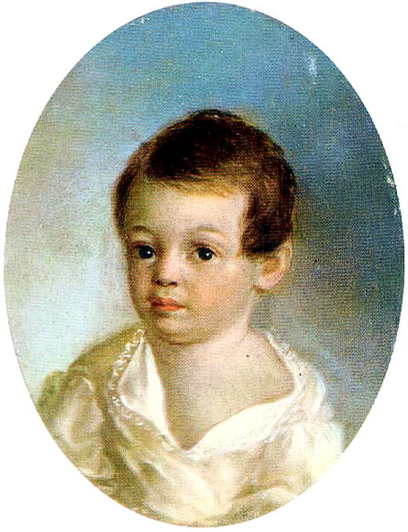
А.С. Пушкин родился 6 июня 1799 года в Москве.

Slide 4
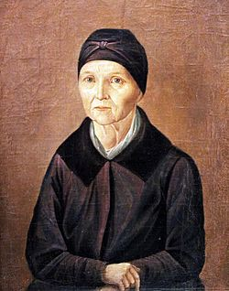
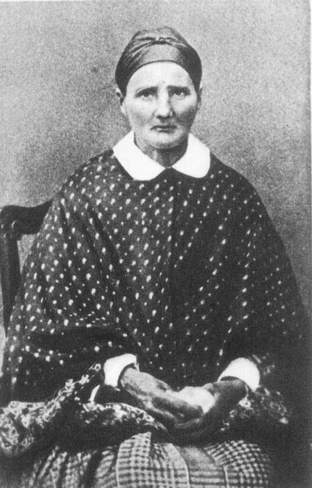
Воспитанием Александра Пушкина занималась няня – Яковлева Арина Родионовна.

Slide 5
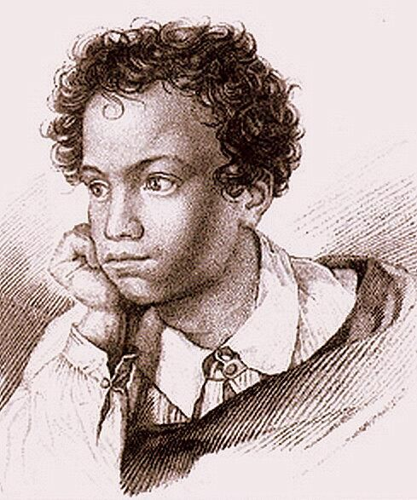
С 1811 по 1817 год Пушкин учился в Царскосельском лицее.

Slide 6
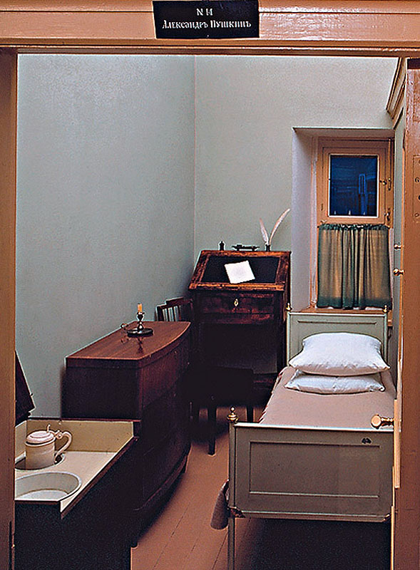
Учебный год в Царскосельском лицее продолжался 11 месяцев
с 1 августа по 1 июня.
Лицей был закрытым учебным заведением. В течении всего периода обучения воспитанники не имели права покидать пределов Царского Села.

Slide 7
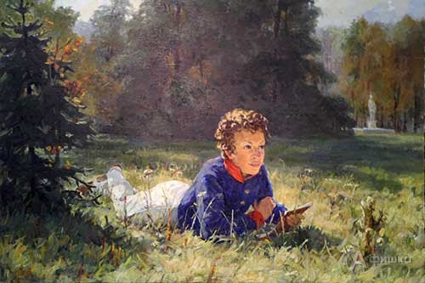
Первый стих Пушкина
«К другу-стихотворцу» выходит в печать в 1814 году, когда
Александру было всего 15 лет.

Slide 8
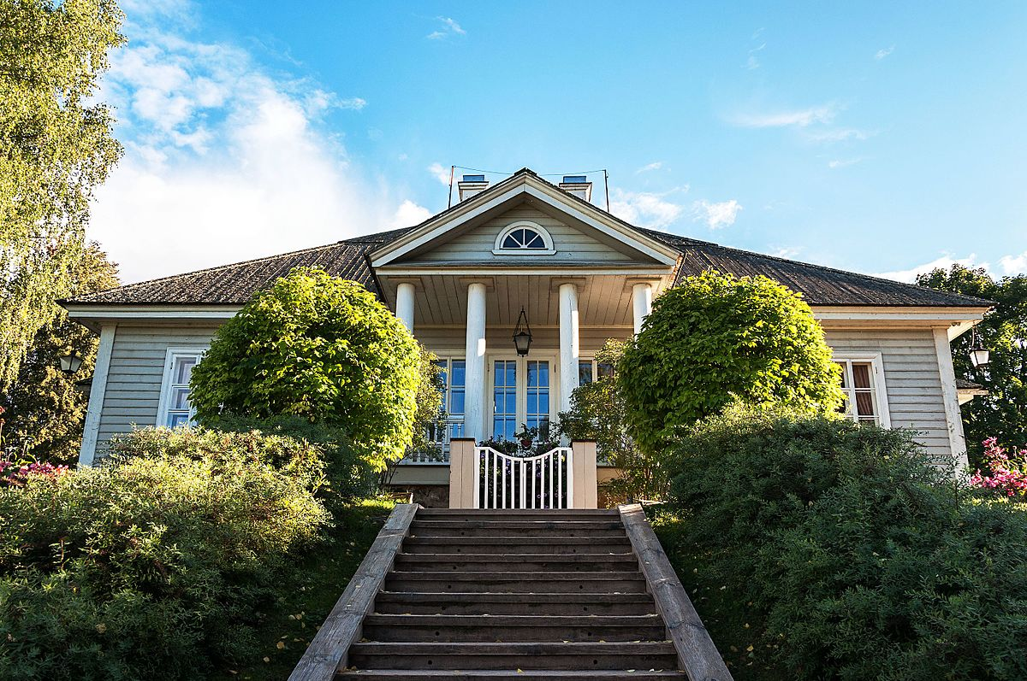
Как и все поэты, Александр Сергеевич Пушкин был эмоциональным и остро переживал любые несправедливые явления. Его политическая лирика не понравилась императору Александру I. Пушкина увольняют со службы и ссылают в село Михайловское. Там он живет в 1824-1826 годы.

Slide 9
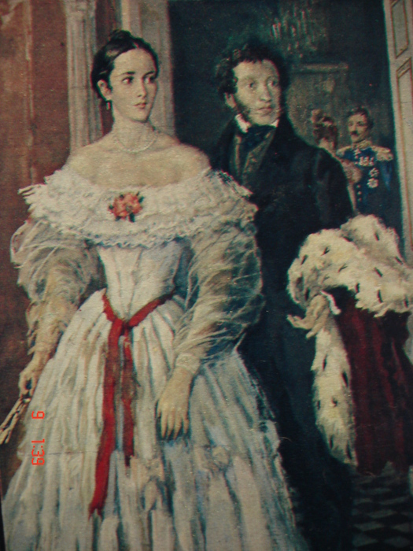
18 февраля 1831 года Пушкин венчается с Натальей Гончаровой в Москве.

Slide 10
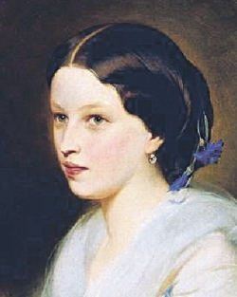
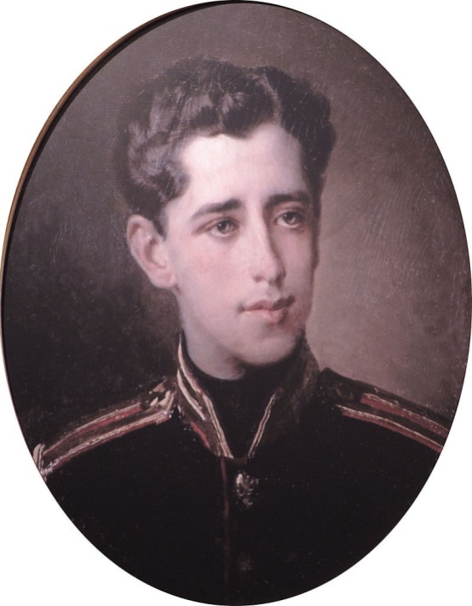
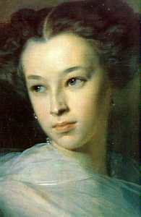
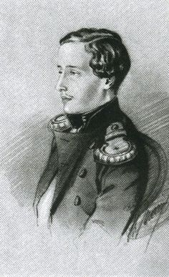
Григорий
Мария
Александр
Наталья

Slide 11
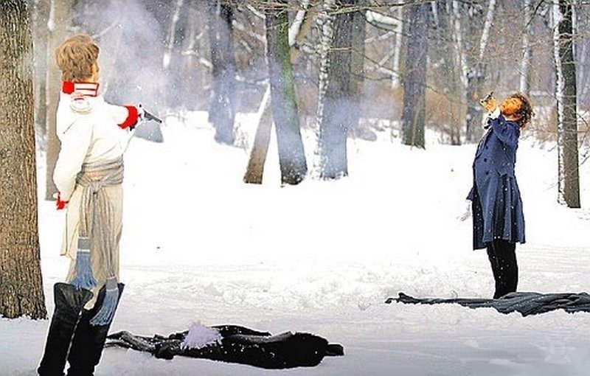
В 1837 году между Александром Сергеевичем Пушкиным и Жоржем Дантесом возник конфликт. Пушкин вызывает Дантеса на дуэль, и в результате получает смертельное ранение в живот.

Slide 12
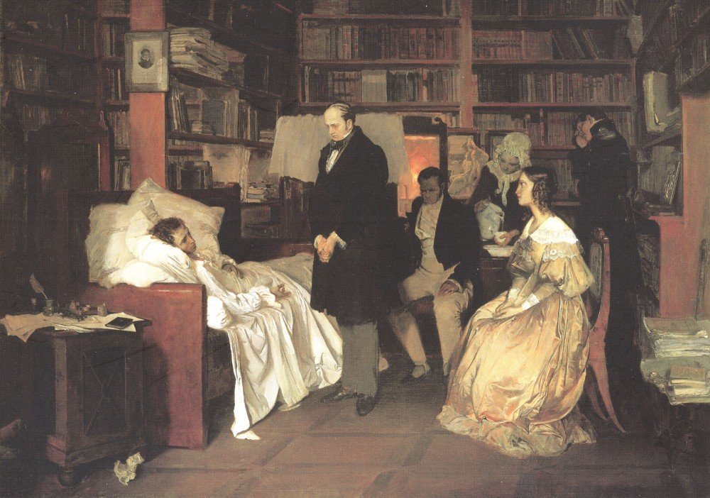
Через два дня, 29 января 1837 года Пушкин скончался.

Slide 13
Интересные факты из биографии Пушкина
Пушкин помнил себя с 4 лет.
С императором поэт познакомился, будучи еще совсем ребенком. Гуляя с няней он чуть не попал под копыта коня Александра I.
В домашней библиотеке Пушкина было более 3500 книг.
Александр Сергеевич знал много иностранных языков: французский, немецкий, греческий, латынь и разные диалекты.
Будучи весьма эмоциональным и вспыльчивым, Пушкин провел первую дуэль еще в лицее. Всего же их было больше 20, хотя точное число неизвестно. Считается, однако, что именно 21 дуэль Пушкина стала для него роковой.

Slide 14
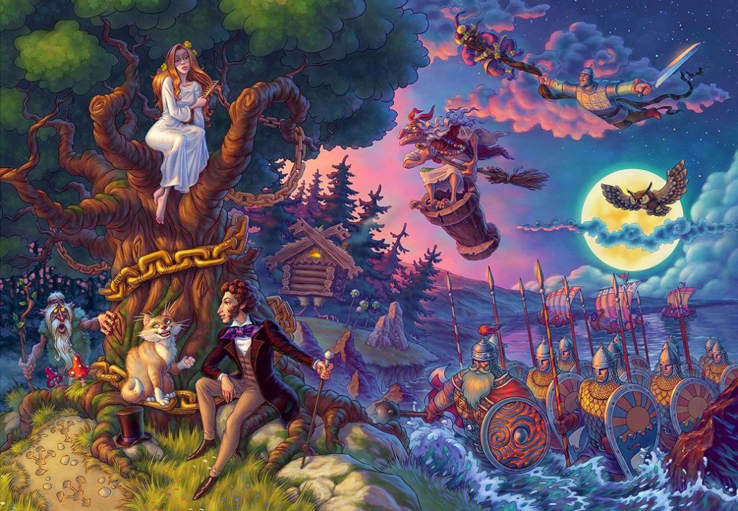

Slide 15
«Сказка о рыбаке о рыбке»

Slide 16
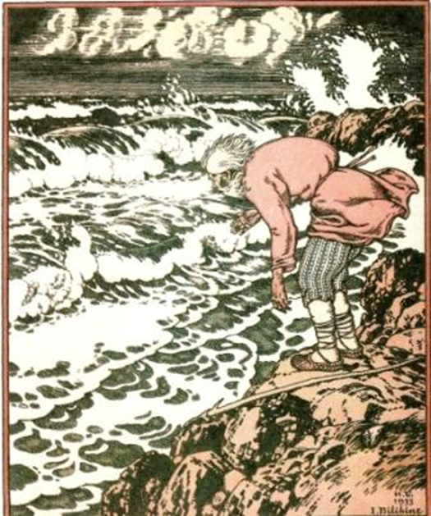

Slide 17
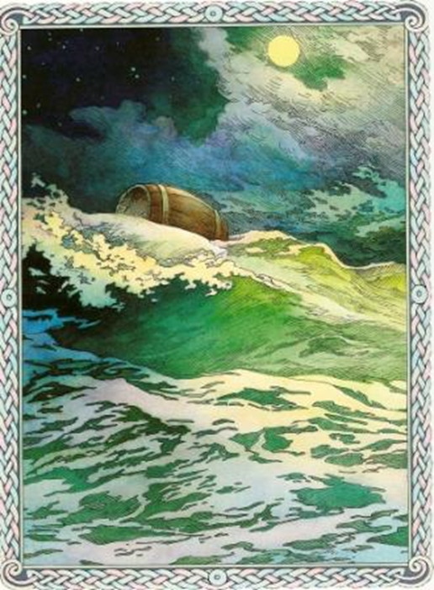
«Сказка о царе Салтане…»

Slide 18
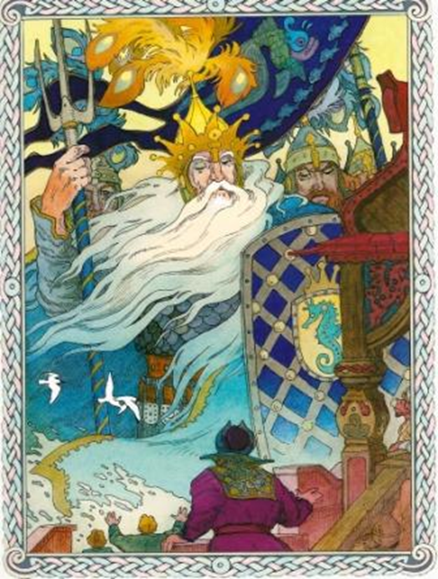

Slide 19
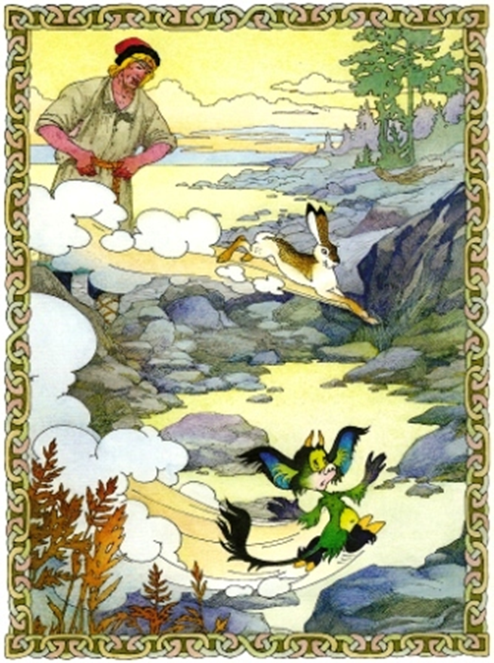
«Сказка о попе и работнике его Балде»

Slide 20
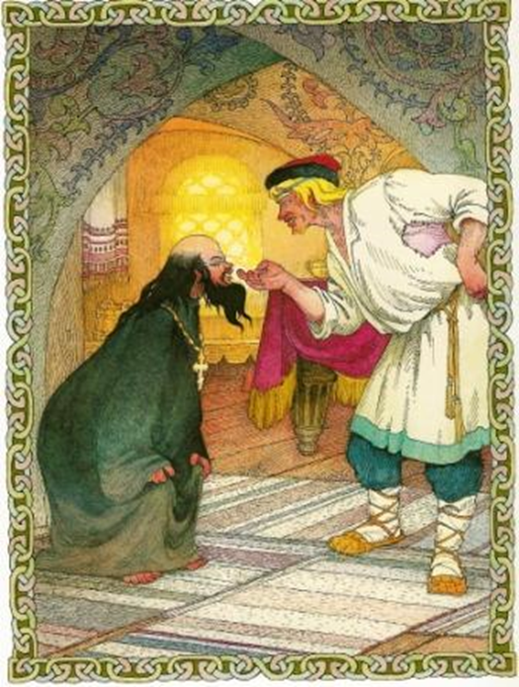

Slide 21
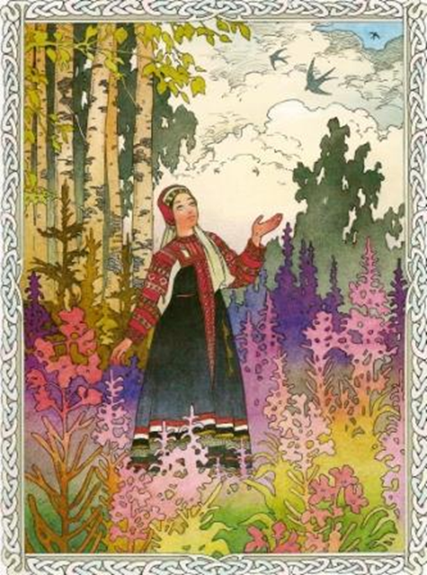
«Сказка о мёртвой царевне и семи богатырях»

Slide 22
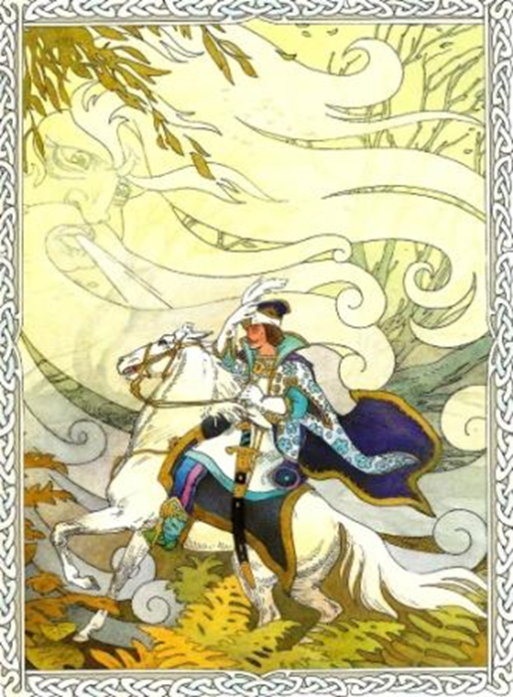

Slide 23
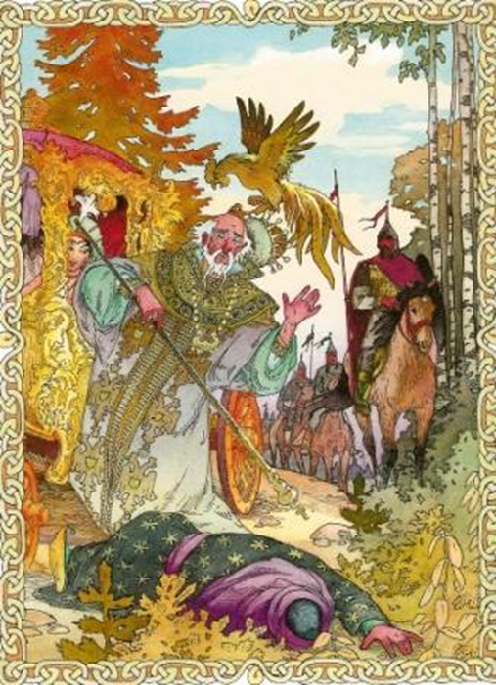
«Сказка о золотом петушке»

